Slide 1
SQIL для сред MuJoCo
Факультет компьютерных наук
Финансовые технологии и анализ данных
Москва
2024
Ганзюк Никита Анатольевич

Slide 2
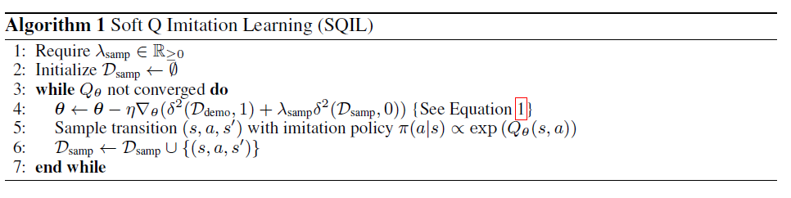
SQIL: Imitation Learning via Reinforcement Learning with Sparse Rewards
Финансовые технологии и анализ данных
SQIL для сред MujoCo

Slide 3

Задачи
Финансовые технологии и анализ данных
SQIL для сред MujoCo
Реализовать SQIL агента
Реализовать SCA агента
Сравнить результаты обучения агентов

Slide 4
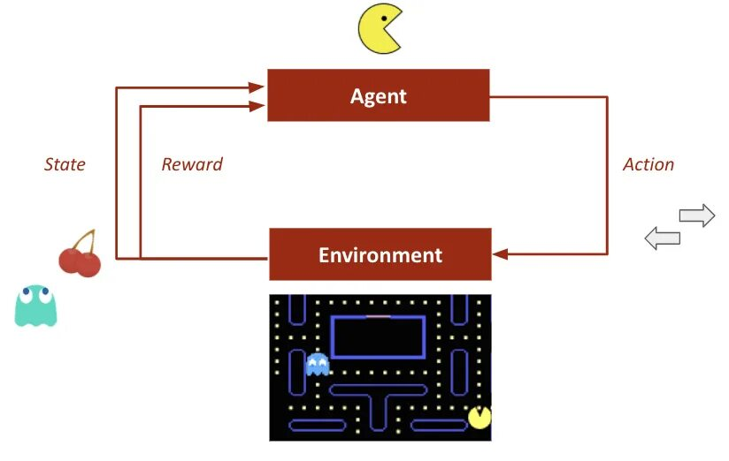
SQIL агент
Финансовые технологии и анализ данных
SQIL для сред MujoCo
SQIL (Soft Q-learning with Imitation Learning) агент — это агент, использующий комбинацию методов обучения с подкреплением и имитационного обучения для решения задач управления. Основная идея SQIL заключается в том, чтобы улучшить эффективность обучения агента, используя данные, полученные от эксперта, который демонстрирует желаемое поведение.

Slide 5

Expert
Финансовые технологии и анализ данных
SQIL для сред MujoCo
Эксперт – случайные действия np.random.rand(1000,self.env.action_space.shape[0])

Slide 6
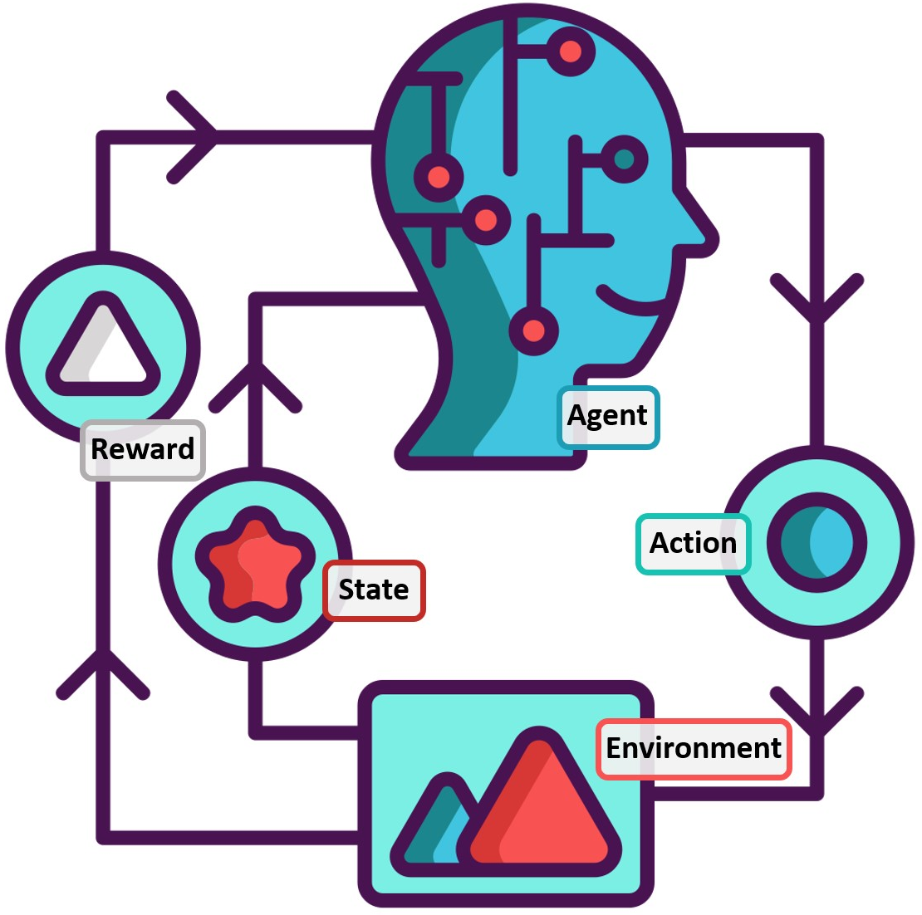
SCA агент
Финансовые технологии и анализ данных
SQIL для сред MujoCo
SCA (Soft Actor-Critic) агент — это алгоритм обучения с подкреплением, который использует подходы, основанные на политике, и сочетает в себе элементы как обучения с подкреплением, так и максимизации энтропии. SCA является одним из современных алгоритмов, который хорошо подходит для задач с непрерывными действиями и сложными средами.

Slide 7
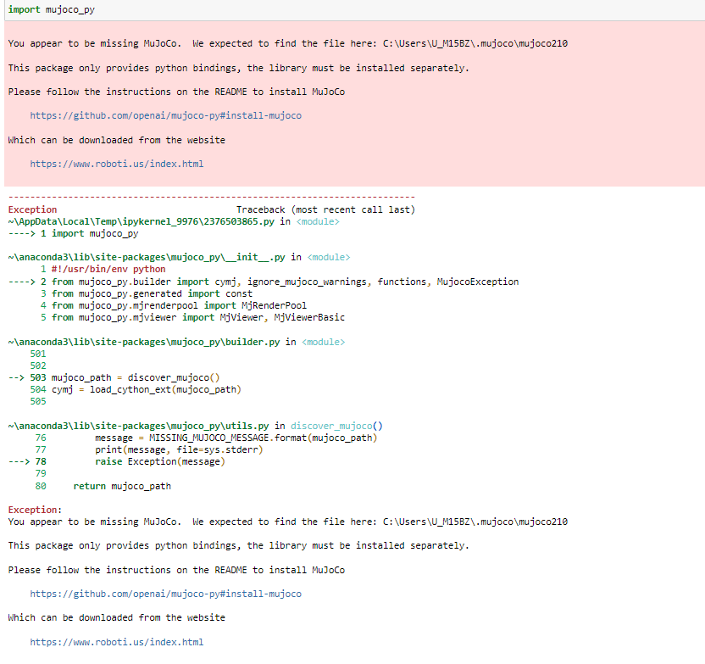
Среда
Финансовые технологии и анализ данных
SQIL для сред MujoCo
Входе выполнения не получилось использовать среду MujoCO
Использовалось:
gym[box2d]
env = gym.make('LunarLanderContinuous-v2')

Slide 8
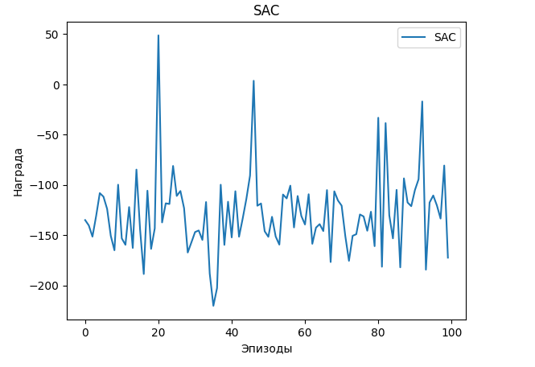
Результаты
Финансовые технологии и анализ данных
SQIL для сред MujoCo
Результаты обучения SAC агента

Slide 9

Результаты
Финансовые технологии и анализ данных
SQIL для сред MujoCo
Не получилось реализовать SQIL Реализованный SQIL обучается существенно дольше чем SCA, явно допущены ошибки в коде, которые не удалось обнаружить

Slide 10


